Slide 1
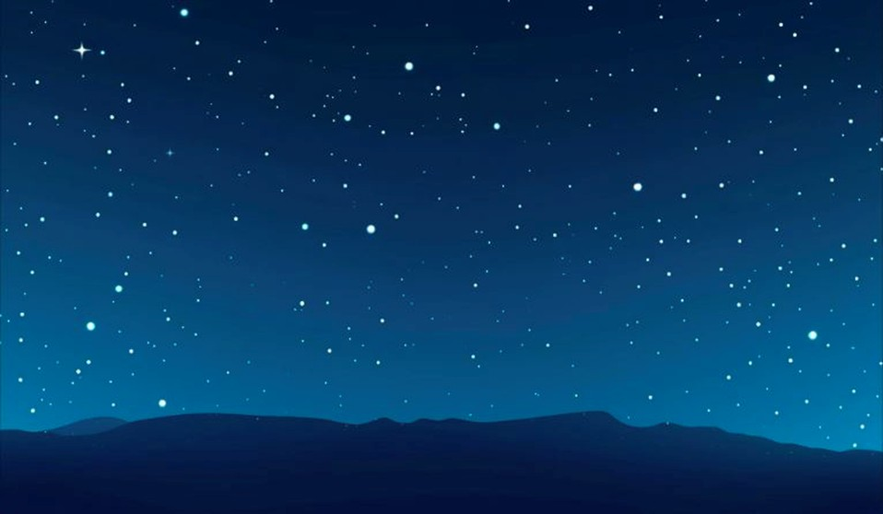
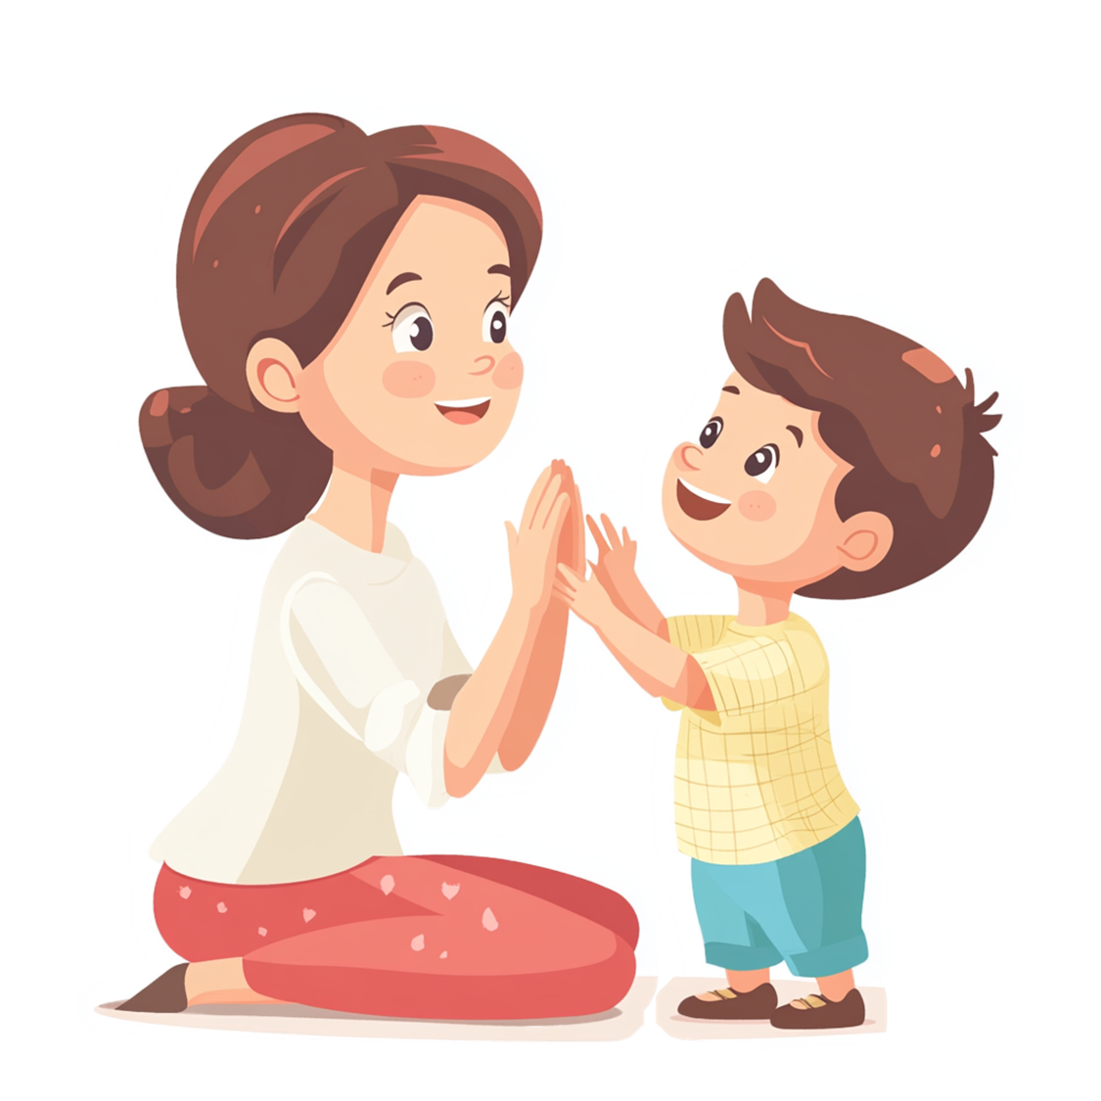


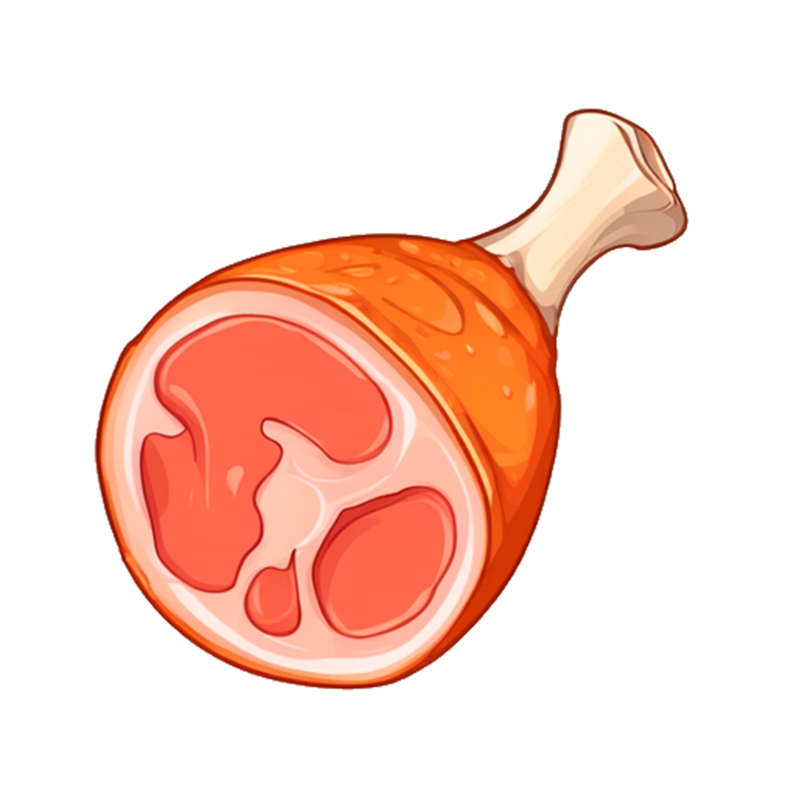

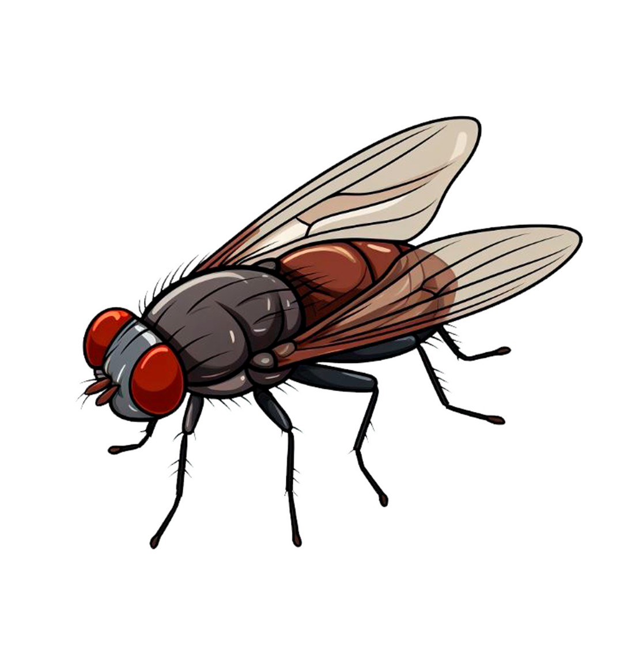

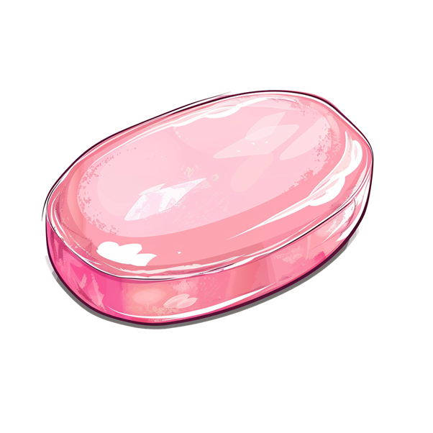

МЕ-МЕ
МІ-МІ
МЯ-МЯ
МА-МА
МУ-МУ
МО-МО
МИ-МИ
МУ-МУ
МИ-МИ
МІ-МІ
МЕ-МЕ
МЯ-МЯ
МА-МА
МО-МО
МА-МА
МЯ-МЯ
МЕ-МЕ
МІ-МІ
МУ-МУ
МО-МО
МИ-МИ

